Slide 1
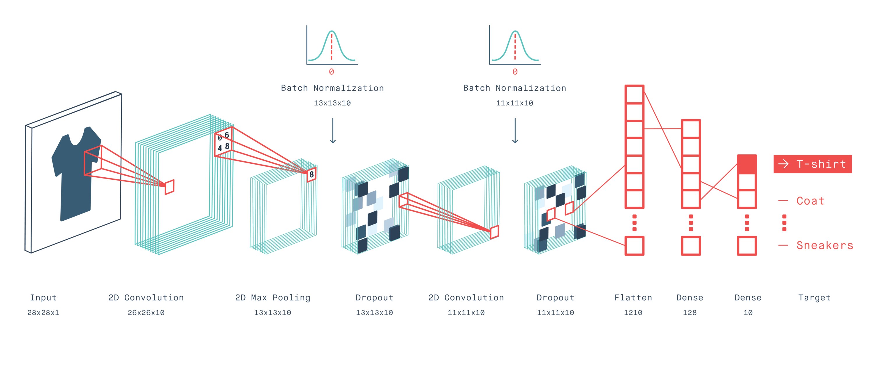
Wprowadzenie do sieci neuronowych
Agnieszka Mikołajczyk

Slide 2
O czym porozmawiamy
Neuron – najmniejszy element sieci neuronowej
Jak przebiega trening?
Klasyczne sieci neuronowe
Głębokie sieci neuronowe
Problemy

Slide 3
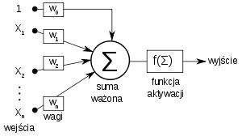
Neuron
1
Wejście i wyjście
2
Wagi oraz bias
3
Funkcja aktywacji

Slide 4
Neuron
1
Wejście i wyjście – dane treningowe
2
Wagi oraz bias
3
Funkcja aktywacji

Slide 5
Neuron
1
Wejście i wyjście
2
Wagi oraz bias – wyszukiwane podczas treningu
3
Funkcja aktywacji

Slide 6
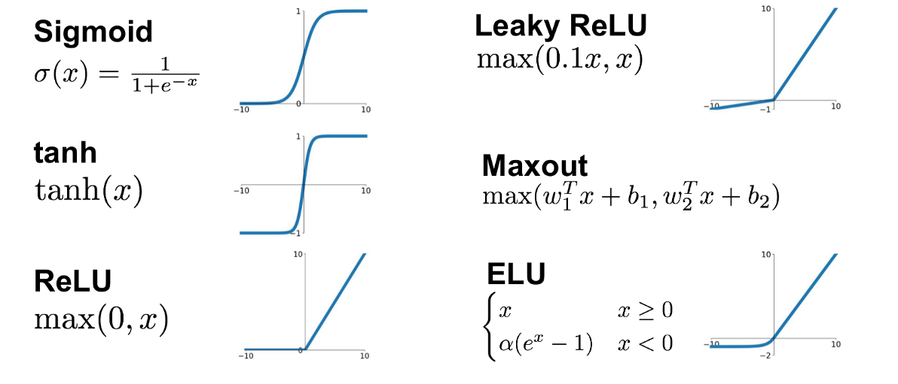
Neuron
1
Wejście i wyjście
2
Wagi oraz bias
3
Funkcja aktywacji – rodzaj dobierany jest przez projektanta sieci, przed treningiem

Slide 7
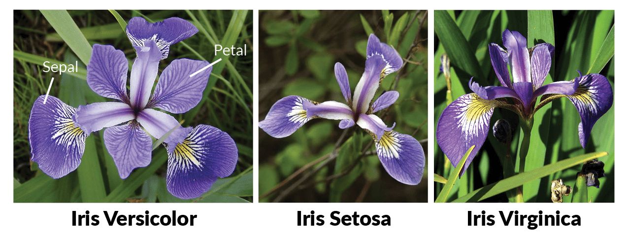
Neuron – przykład klasyfikacji kwiatów
1
Wejście i wyjście – dane treningowe
2
Wagi oraz bias – wyszukiwane podczas treningu
Czy to jest Iris Versicolor?
3
?
?
Funkcja aktywacji – rodzaj dobierany jest przez projektanta sieci, przed treningiem

Slide 8
Neuron – przykład klasyfikacji kwiatów
1
Wejście i wyjście – dane treningowe
2
Wagi oraz bias – wyszukiwane podczas treningu
Czy to jest Iris Versicolor?
3
?
Funkcja aktywacji – rodzaj dobierany jest przez projektanta sieci, przed treningiem
1 – TAK
0 - NIE

Slide 9
Neuron - przykład
1
Wejście i wyjście – dane treningowe
2
Wagi oraz bias – wyszukiwane podczas treningu
Czy to jest Iris Versicolor?
1
3
Funkcja aktywacji – rodzaj dobierany jest przez projektanta sieci, przed treningiem
Ilość płatków
1 – TAK
0 - NIE
Długość płatków
Szerokość płatków

Slide 10
Neuron - przykład
Przypisujemy wejścia i wyjście (dane treningowe) dla jednego kwiata
1
Ilość płatków = 3
1 – TAK
0 - NIE
Długość płatków = 30
Szerokość płatków = 15

Slide 11
Neuron - przykład
Wybieramy funkcję aktywacji – nasze wyjście powinno być w zakresie od 0 do 1
1
Ilość płatków = 3
1 – TAK
0 - NIE
Długość płatków = 30
Szerokość płatków = 15

Slide 12
Neuron - przykład
Losujemy wagi początkowe
1
-2.5
Ilość płatków = 3
0.7
1 – TAK
0 - NIE
-0.1
Długość płatków = 30
-1.2
Szerokość płatków = 15

Slide 13
Neuron - przykład
Obliczamy wyjście
1
-2.5
Ilość płatków = 3
0.7
-0.61
1 – TAK
0 - NIE
-0.1
Długość płatków = 0.3
-1.2
Szerokość płatków = 0.15

Slide 14
Neuron - przykład
Obliczamy wyjście
-0.61
1
-2.5
Ilość płatków = 3
0.7
-0.61
1 – TAK
0 - NIE
-0.1
Długość płatków = 0.3
-1.2
Szerokość płatków = 0.15

Slide 15
Neuron - przykład
Obliczamy wyjście
0.1
-0.61
1
-2.5
Ilość płatków = 3
0.7
-0.61
1 – TAK
0 - NIE
-0.1
Długość płatków = 0.3
-1.2
Szerokość płatków = 0.15

Slide 16
Neuron - przykład
Obliczamy wyjście
0.1
-0.61
1
-2.5
Ilość płatków = 3
0.7
-0.61
WYNIK Z SIECI
0.1
1 – TAK
0 - NIE
-0.1
Długość płatków = 0.3
-1.2
Szerokość płatków = 0.15

Slide 17
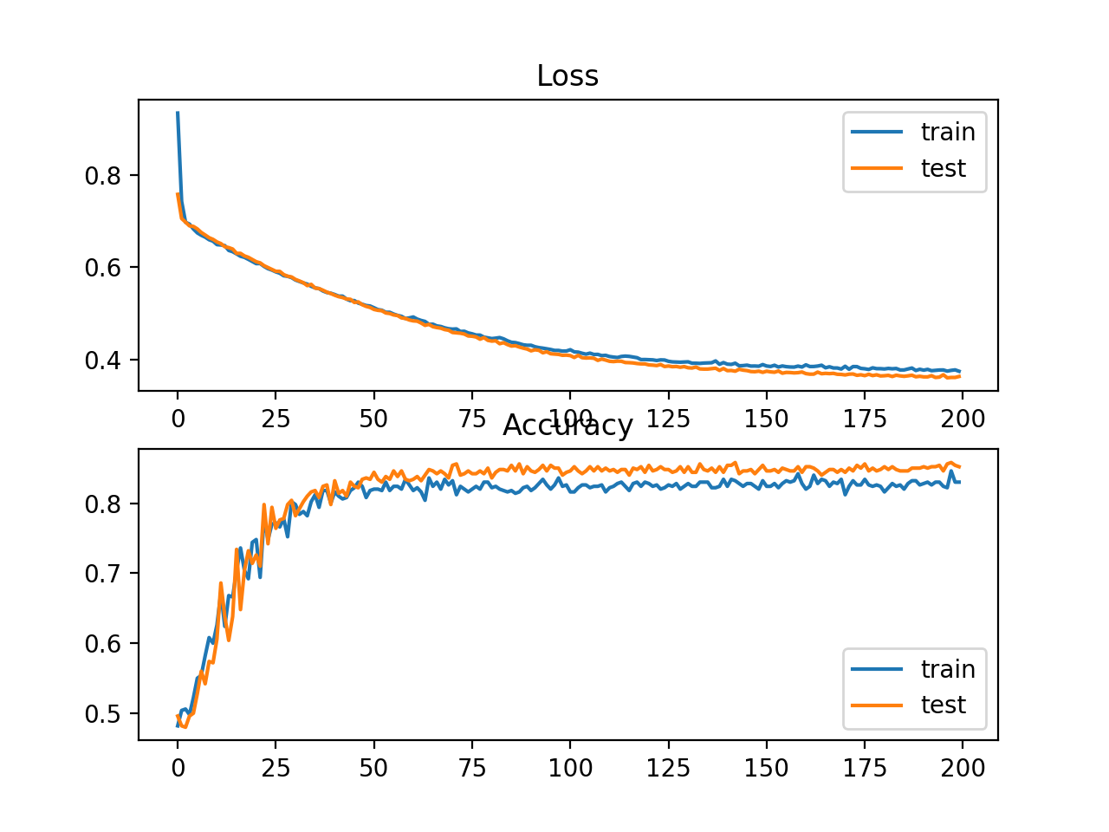
Trening – co to jest i na czym polega
Trening to przystosowanie sieci neuronowej (np. wag) do danego zadania, na podstawie danych uczących. W wyniku procesu uczenia może odwzorować różne złożone zależności pomiędzy danymi wejściowymi i wyjściowymi
Dane treningowe, walidacyjne i testowe
Przed treningiem sieci należy wybrać algorytm uczenia oraz funkcję celu/kosztu (loss function)
Z pomocą funkcji celu oceniamy wydajność/poprawność działania sieci neuronowych na danych treningowych
Najczęściej stosowanymi funkcjami celu są różnego rodzaju funkcje błędu – chcemy, aby sieć neuronowa podczas treningu dopasowała wagi w taki sposób aby błąd klasyfikacji był jak najmniejszy

Slide 18
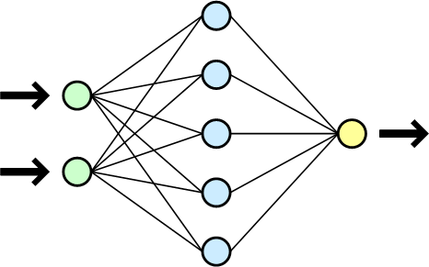
Sieci neuronowe
Cechą wspólną wszystkich sieci neuronowych jest to, że na ich strukturę składają się połączone ze sobą neurony.

Slide 19
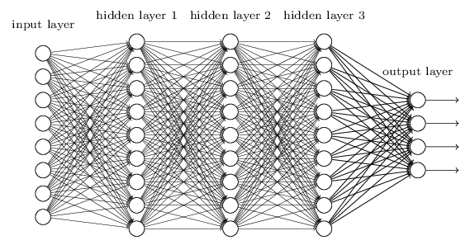
Sieci neuronowe
Cechą wspólną wszystkich sieci neuronowych jest to, że na ich strukturę składają się połączone ze sobą neurony.

Slide 20
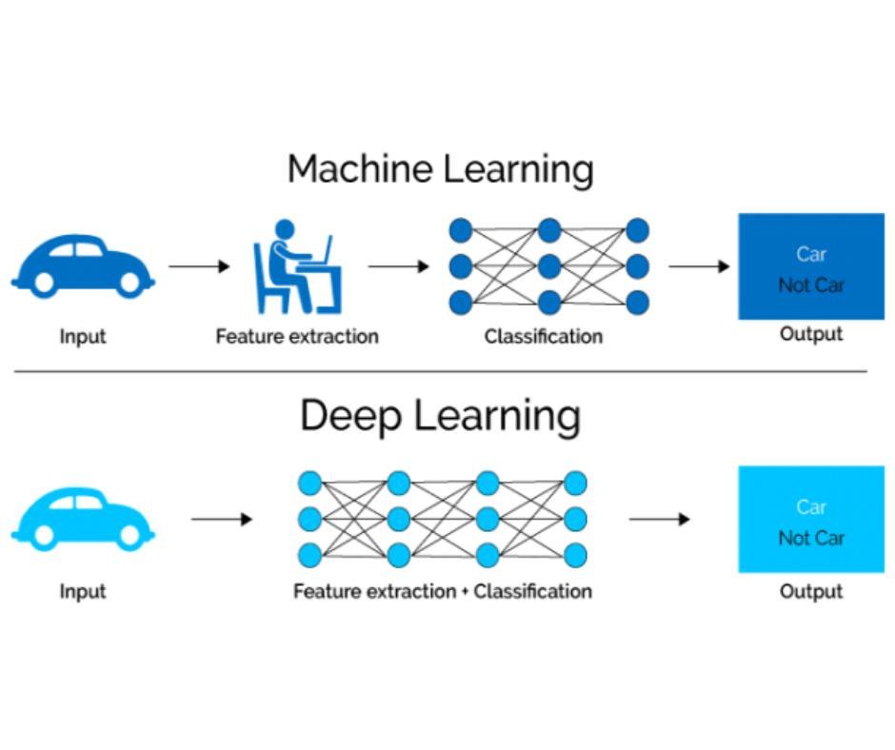
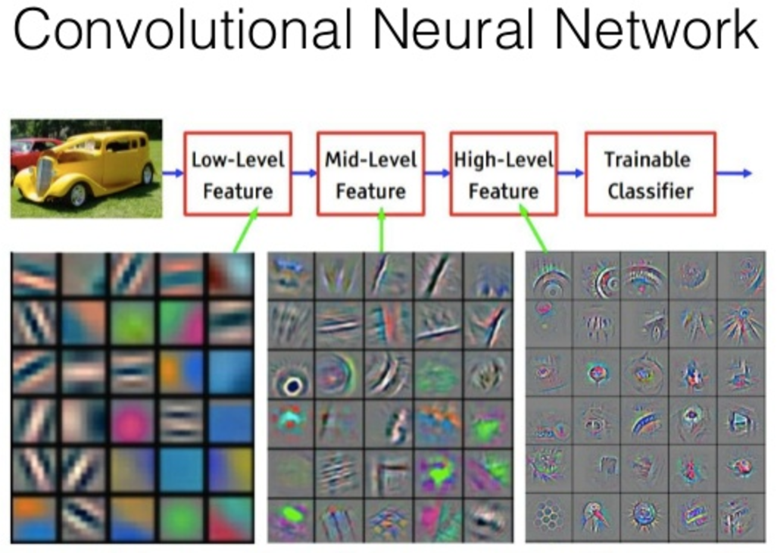
Głębokie uczenie
Głębokie uczenie - metody uczenia maszynowego, które zbudowane są z wielu warstw realizujących nieliniowe transformacje
Warstwy odwzorowują kolejne poziomy abstrakcji tworząc model hierarchiczny: najniższe warstwy tworzą reprezentuję najprostszych cech z sygnału wejściowego, wyższe warstwy - generują bardziej ogólne koncepty bazując na relacjach z poprzednich warstw.

Slide 21
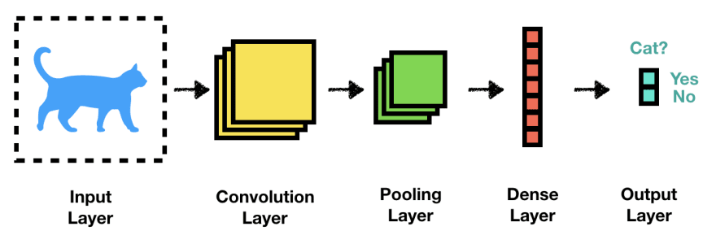

Sieci konwolucyjne
Wejście jest obrazem
Warstwa konwolucyjna – w tej warstwie obraz z poprzedniej jest poddawany operacji filtracji
Warstwa pooling - funkcja redukcji, „uogólnienie” wartości sąsiadujących wyjść np. max pooling
Warstwa Dense – klasyczna sieć neuronowa w pełni połączona

Slide 22

Sieci konwolucyjne
Wejście jest obrazem
Warstwa konwolucyjna – w tej warstwie obraz z poprzedniej jest poddawany operacji filtracji
Warstwa pooling - funkcja redukcji, „uogólnienie” wartości sąsiadujących wyjść np. max pooling
Warstwa Dense – klasyczna sieć neuronowa w pełni połączona

Slide 23
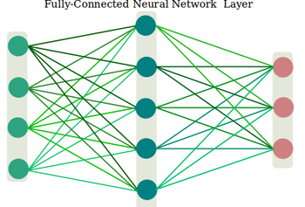
Sieci konwolucyjne
Wejście jest obrazem
Warstwa konwolucyjna – w tej warstwie obraz z poprzedniej jest poddawany operacji filtracji
Warstwa pooling - funkcja redukcji, „uogólnienie” wartości sąsiadujących wyjść np. max pooling
Warstwa Dense – klasyczna sieć neuronowa w pełni połączona

Slide 24
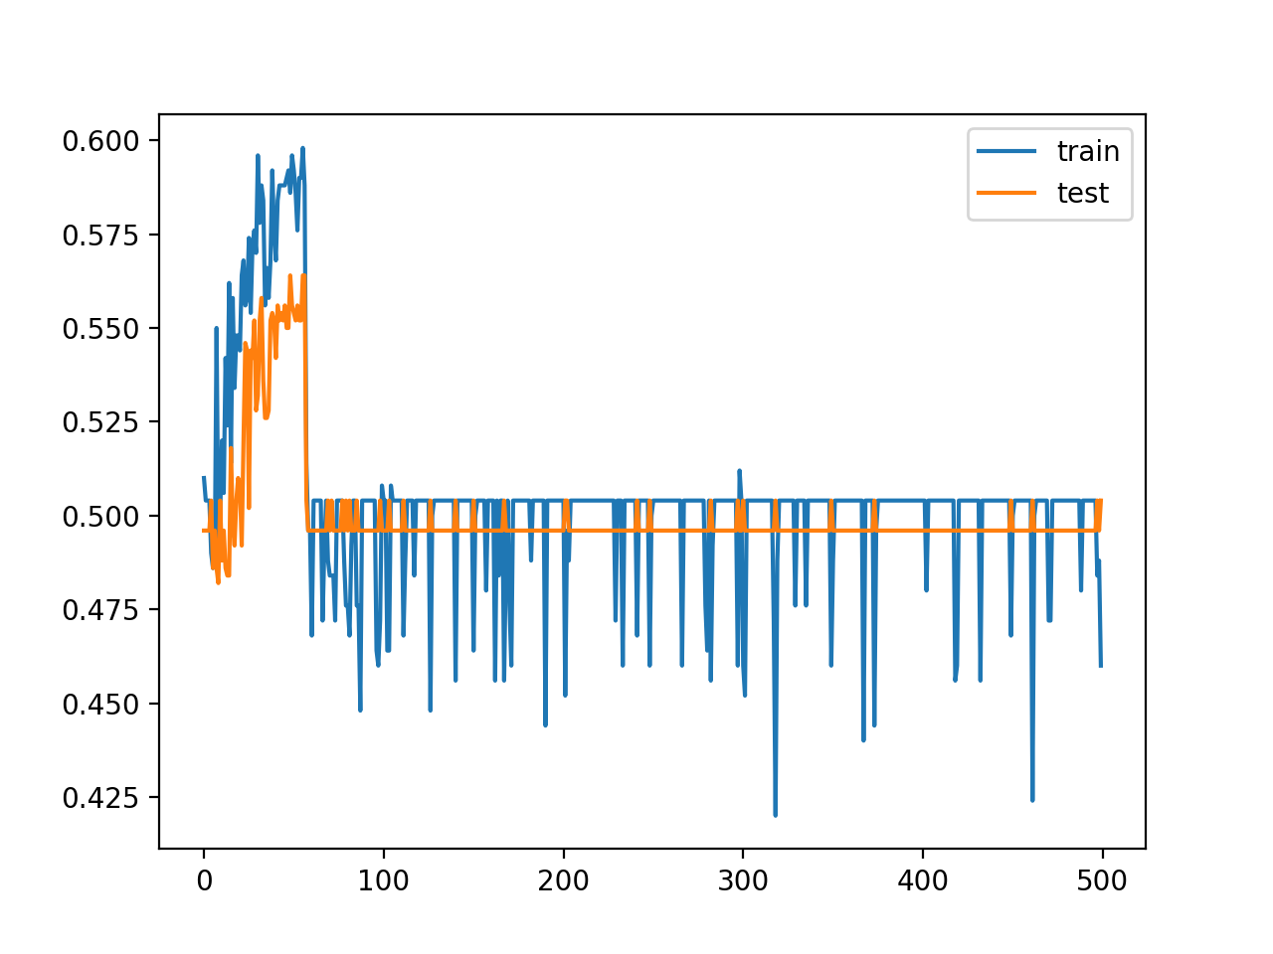
Problemy związane z uczeniem (głębokich) sieci
zanikający gradient- błąd propagowany od warstwy wyjściowej zanika przy niższych warstwach (Szybkość uczenia może drastycznie maleć w głębszych warstwach) oraz eksplodujący gradient
przeuczenie- większa liczba parametrów sprzyja przetrenowaniu, wymagane są techniki regularyzacyjne
ogromne sieci potrzebują ogromnych ilości danych
większa ilość parametrów + duże dane → długi czas uczenia i duże wymagania dotyczące pamięci

Slide 25

Problemy związane z uczeniem (głębokich) sieci
zanikający gradient- błąd propagowany od warstwy wyjściowej zanika przy niższych warstwach (Szybkość uczenia może drastycznie maleć w głębszych warstwach) oraz eksplodujący gradient
przeuczenie- większa liczba parametrów sprzyja przetrenowaniu, wymagane są techniki regularyzacyjne
ogromne sieci potrzebują ogromnych ilości danych
większa ilość parametrów + duże dane → długi czas uczenia i duże wymagania dotyczące pamięci

Slide 26
Problemy związane z uczeniem (głębokich) sieci
zanikający gradient- błąd propagowany od warstwy wyjściowej zanika przy niższych warstwach (Szybkość uczenia może drastycznie maleć w głębszych warstwach) oraz eksplodujący gradient
przeuczenie- większa liczba parametrów sprzyja przetrenowaniu, wymagane są techniki regularyzacyjne
ogromne sieci potrzebują ogromnych ilości danych
większa ilość parametrów + duże dane → długi czas uczenia i duże wymagania dotyczące pamięci

Slide 27
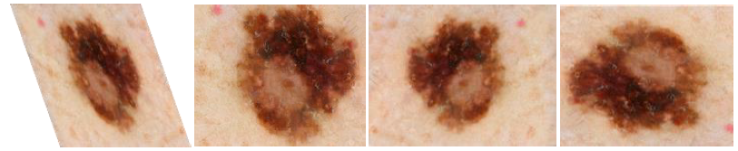
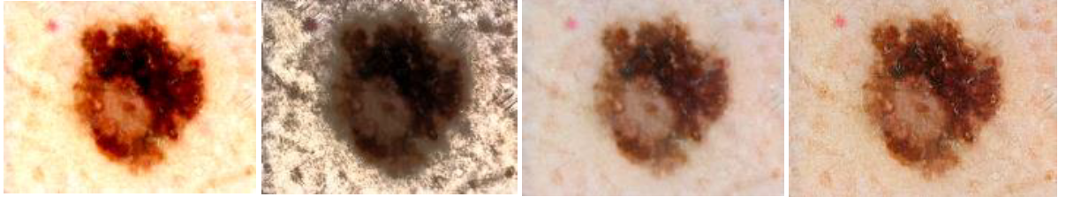

Techniki regularyzacyjne
Data augmentation – pozwala na zwiększenie bazy danych

Slide 28
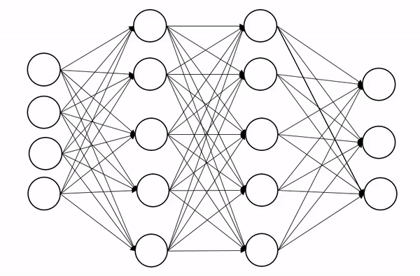
Techniki regularyzacyjne
Data augmentation – pozwala na zwiększenie bazy danych
Dropout – losowe usuwanie połączeń podczas treningu

Slide 29

Techniki regularyzacyjne
Data augmentation – pozwala na zwiększenie bazy danych
Dropout – losowe usuwanie połączeń podczas treningu
Dopasowanie odpowiedniego algorytmu uczącego

Slide 30
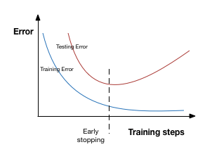
Techniki regularyzacyjne
Data augmentation – pozwala na zwiększenie bazy danych
Dropout – losowe usuwanie połączeń podczas treningu
Dopasowanie odpowiedniego algorytmu uczącego
Early stopping – zatrzymanie uczenia zanim sieć się przetrenuje

Slide 31
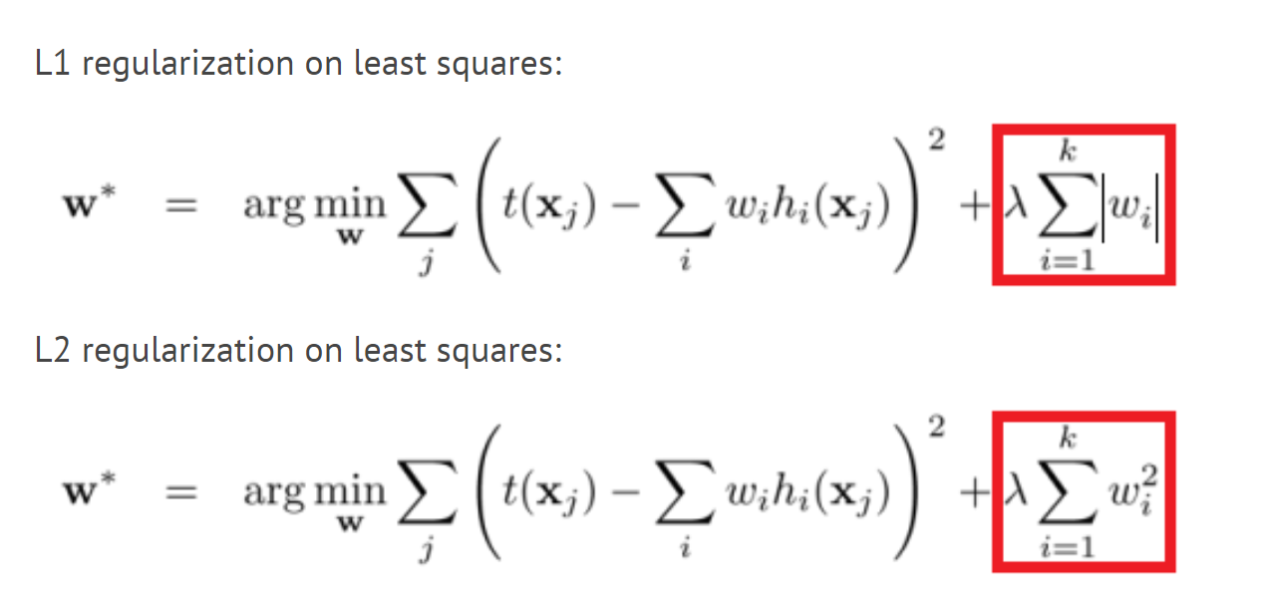
Techniki regularyzacyjne
Data augmentation – pozwala na zwiększenie bazy danych
Dropout – losowe usuwanie połączeń podczas treningu
Dopasowanie odpowiedniego algorytmu uczącego
Early stopping – zatrzymanie uczenia zanim sieć się przetrenuje
L1, L2 – regularyzacja poprzez modyfikację funkcji kosztu/celu (hamowanie wzrostu wag)

Slide 32
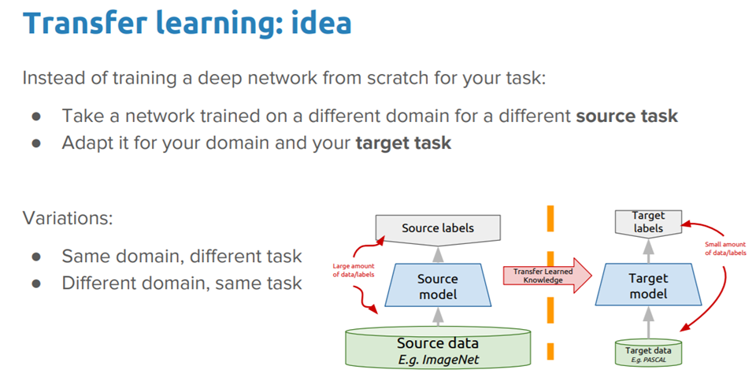
Transfer learning

Slide 33
Dziękuję za uwagę
Notes:
W trybie Pokaz slajdów możesz przechodzić do miejsc wskazywanych przez linki, wybierając strzałki.

